Slide 1

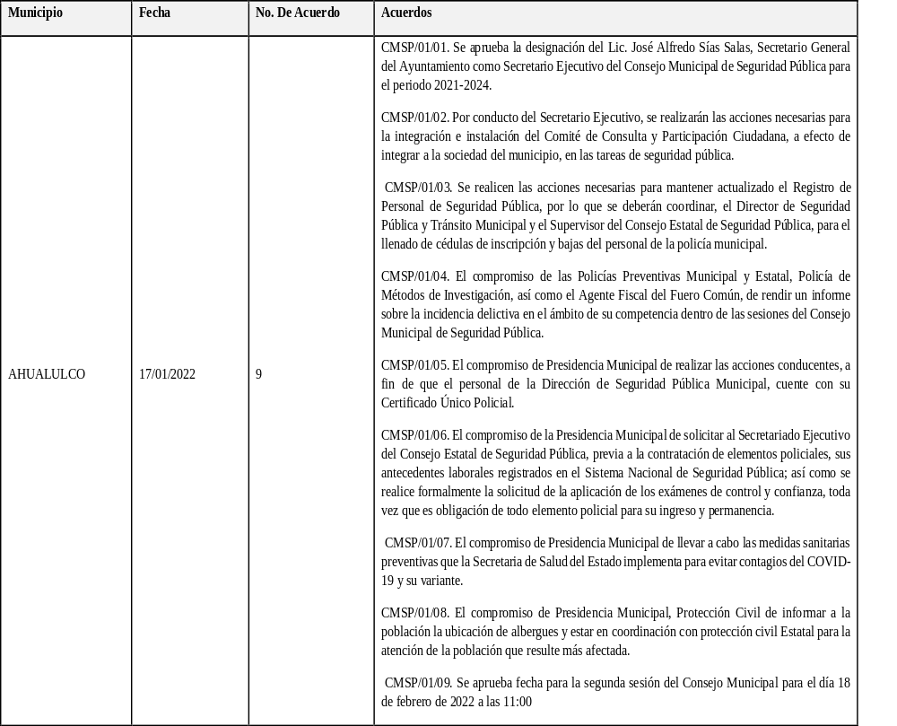
Alfredo M. Terrazas #640. Barrio de Tequisquiapan San Luis Potosí, S.L.P. Tel. 01 (444) 834 01 52 www.slp.gob.mx

Slide 2
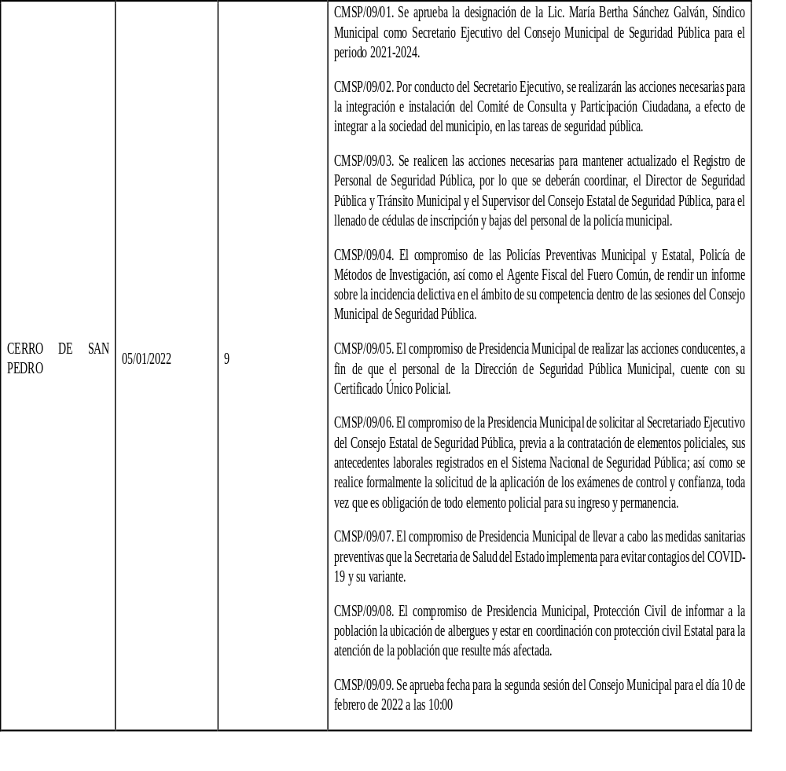
Alfredo M. Terrazas #640. Barrio de Tequisquiapan San Luis Potosí, S.L.P. Tel. 01 (444) 834 01 52 www.slp.gob.mx

Slide 3

Alfredo M. Terrazas #640. Barrio de Tequisquiapan San Luis Potosí, S.L.P. Tel. 01 (444) 834 01 52 www.slp.gob.mx

Slide 4
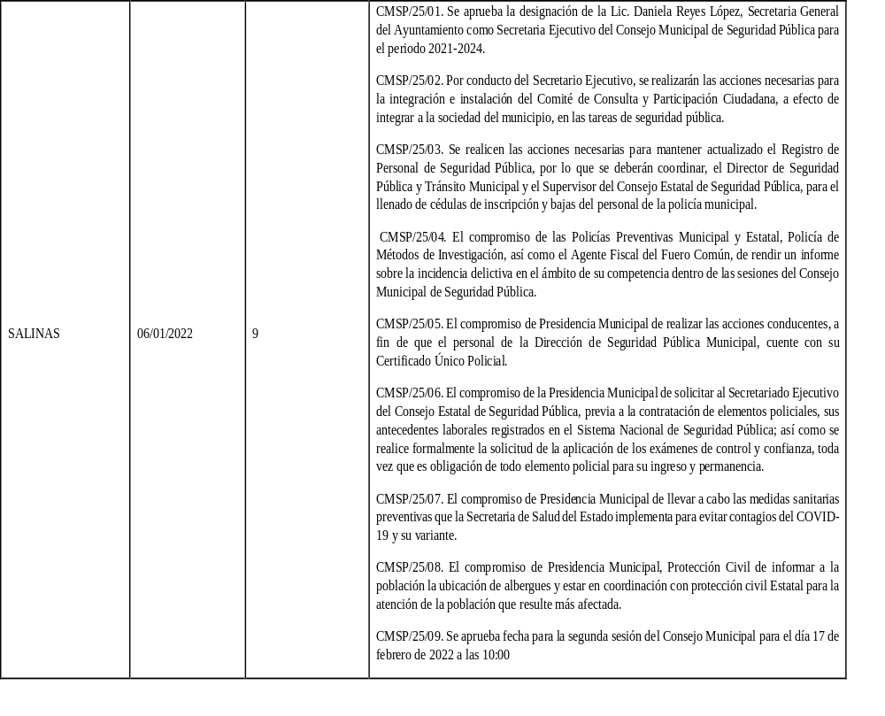
Alfredo M. Terrazas #640. Barrio de Tequisquiapan San Luis Potosí, S.L.P. Tel. 01 (444) 834 01 52 www.slp.gob.mx

Slide 5
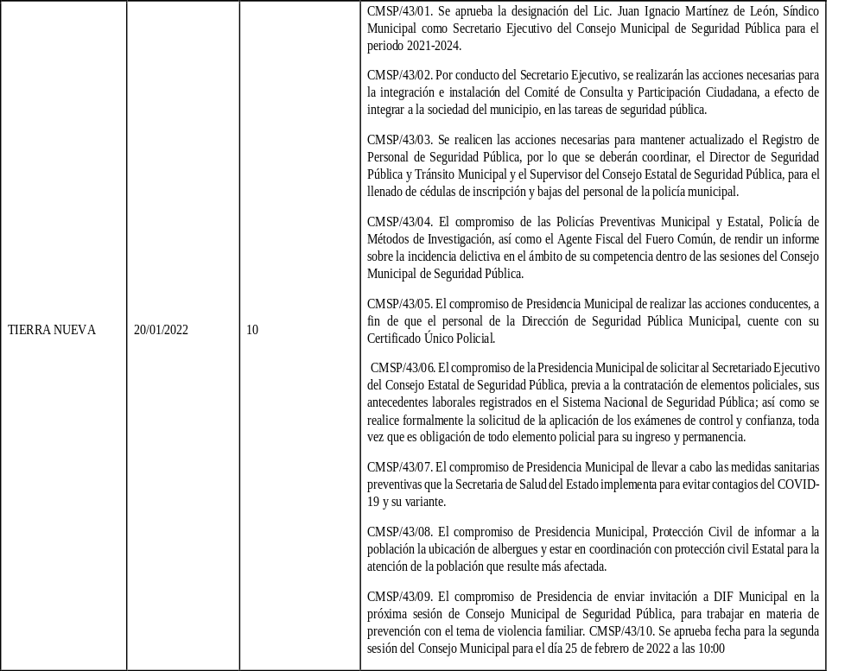
Alfredo M. Terrazas #640. Barrio de Tequisquiapan San Luis Potosí, S.L.P. Tel. 01 (444) 834 01 52 www.slp.gob.mx

Slide 6
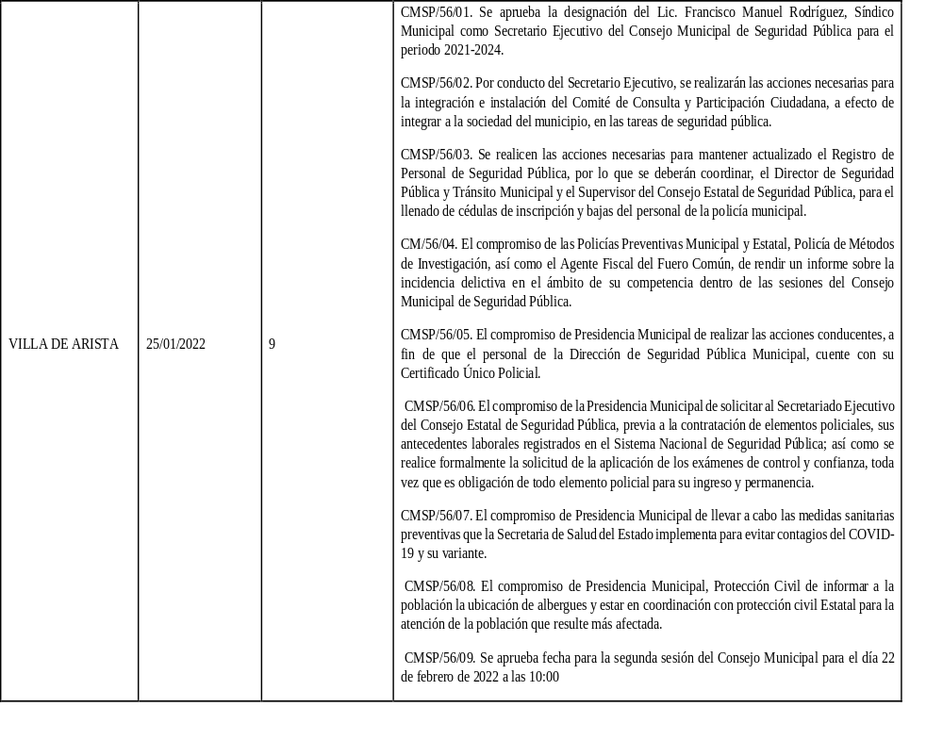
Alfredo M. Terrazas #640. Barrio de Tequisquiapan San Luis Potosí, S.L.P. Tel. 01 (444) 834 01 52 www.slp.gob.mx

Slide 7
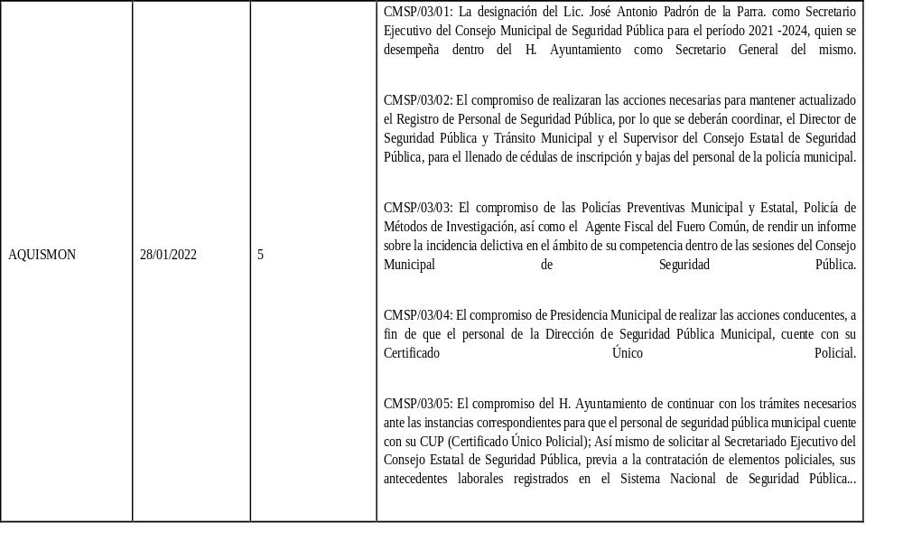
Alfredo M. Terrazas #640. Barrio de Tequisquiapan San Luis Potosí, S.L.P. Tel. 01 (444) 834 01 52 www.slp.gob.mx

Slide 8
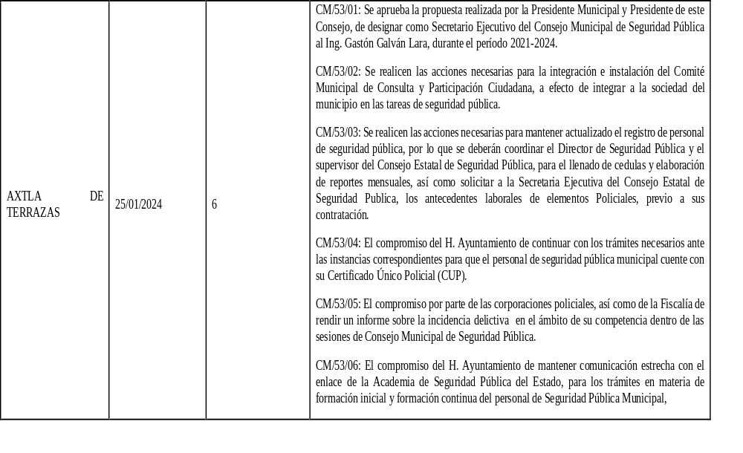
Alfredo M. Terrazas #640. Barrio de Tequisquiapan San Luis Potosí, S.L.P. Tel. 01 (444) 834 01 52 www.slp.gob.mx

Slide 9
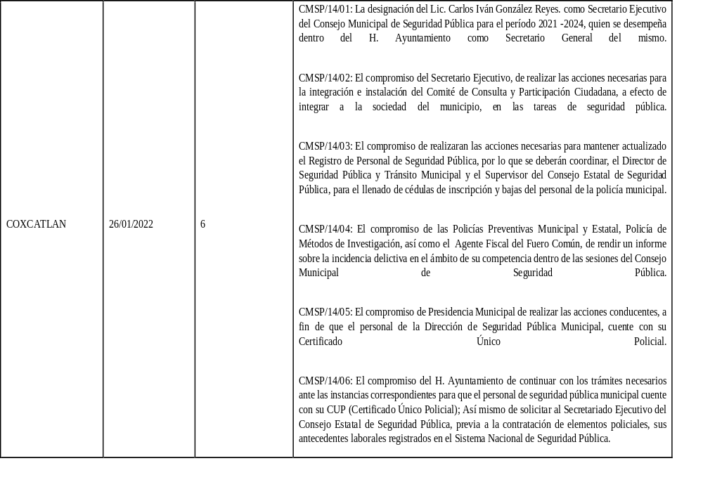
Alfredo M. Terrazas #640. Barrio de Tequisquiapan San Luis Potosí, S.L.P. Tel. 01 (444) 834 01 52 www.slp.gob.mx

Slide 10
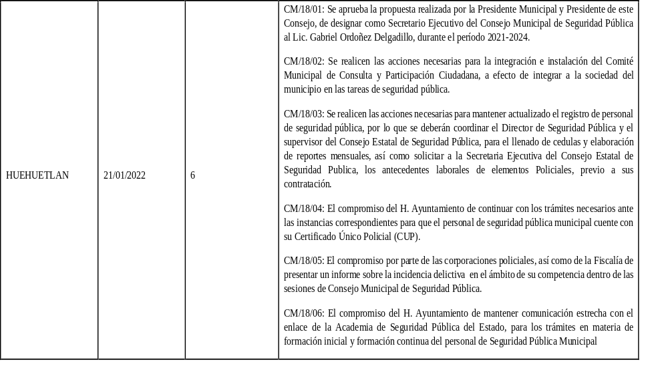
Alfredo M. Terrazas #640. Barrio de Tequisquiapan San Luis Potosí, S.L.P. Tel. 01 (444) 834 01 52 www.slp.gob.mx

Slide 11
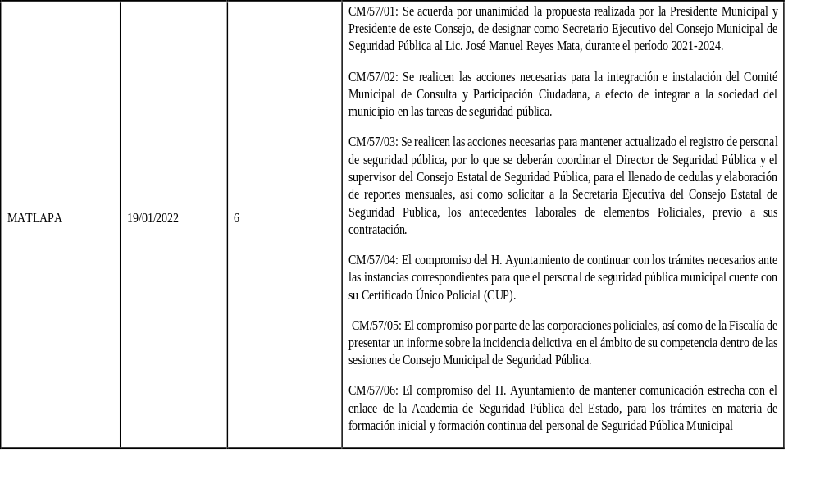

Slide 12
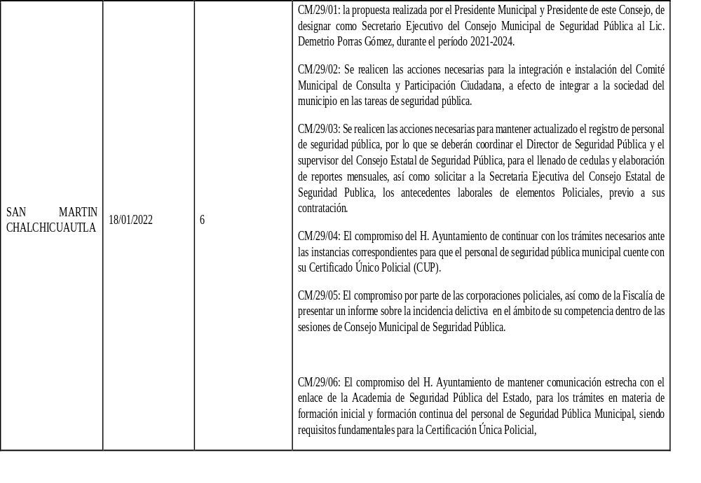
Alfredo M. Terrazas #640. Barrio de Tequisquiapan San Luis Potosí, S.L.P. Tel. 01 (444) 834 01 52 www.slp.gob.mx

Slide 13
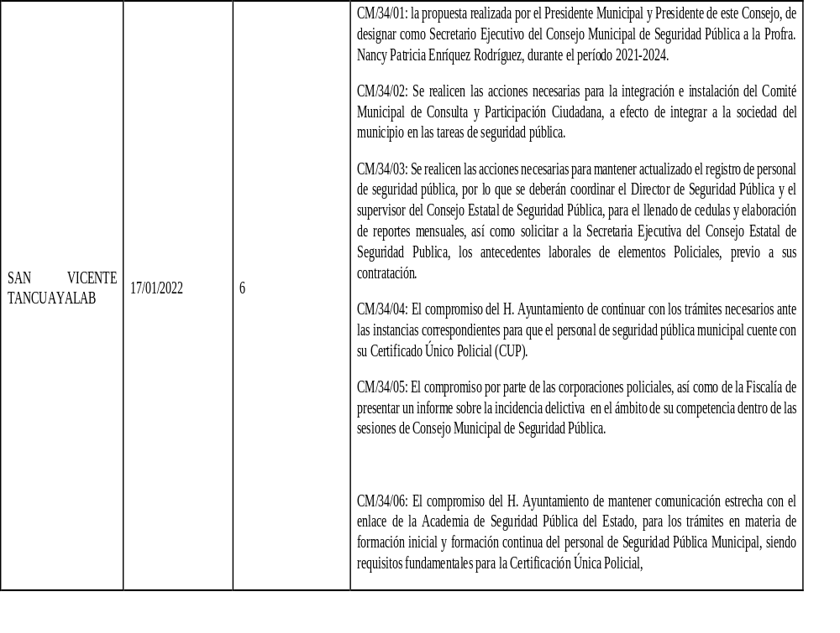
Alfredo M. Terrazas #640. Barrio de Tequisquiapan San Luis Potosí, S.L.P. Tel. 01 (444) 834 01 52 www.slp.gob.mx

Slide 14
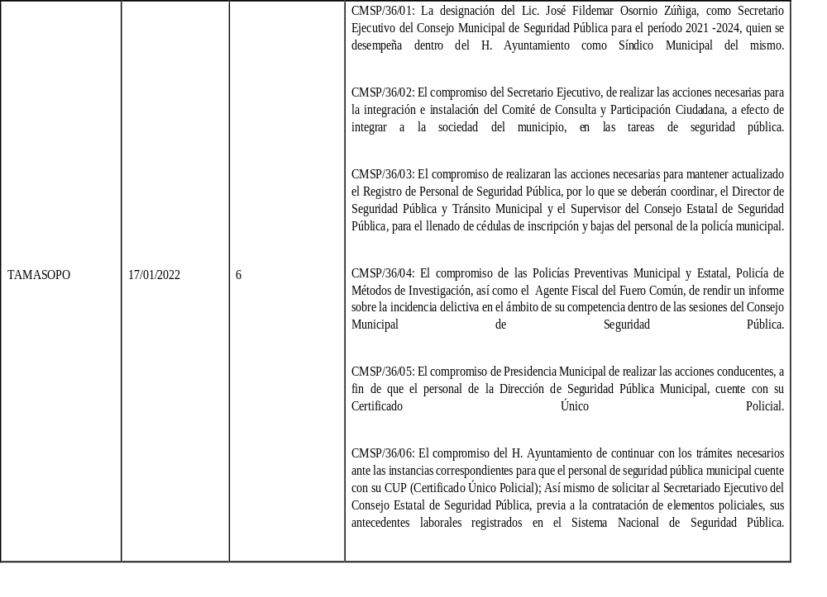
Alfredo M. Terrazas #640. Barrio de Tequisquiapan San Luis Potosí, S.L.P. Tel. 01 (444) 834 01 52 www.slp.gob.mx

Slide 15
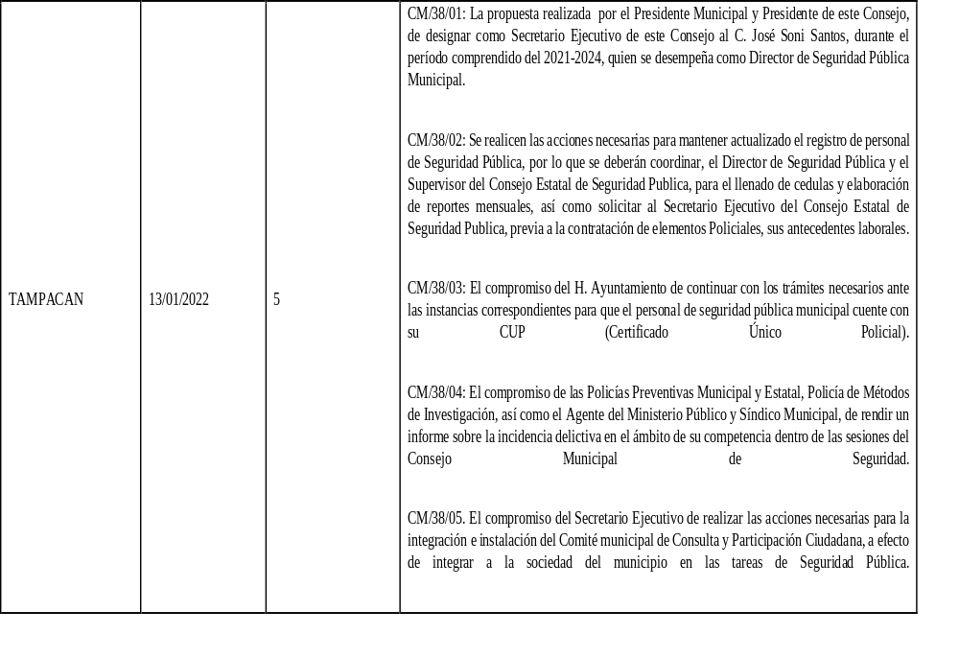
Alfredo M. Terrazas #640. Barrio de Tequisquiapan San Luis Potosí, S.L.P. Tel. 01 (444) 834 01 52 www.slp.gob.mx

Slide 16
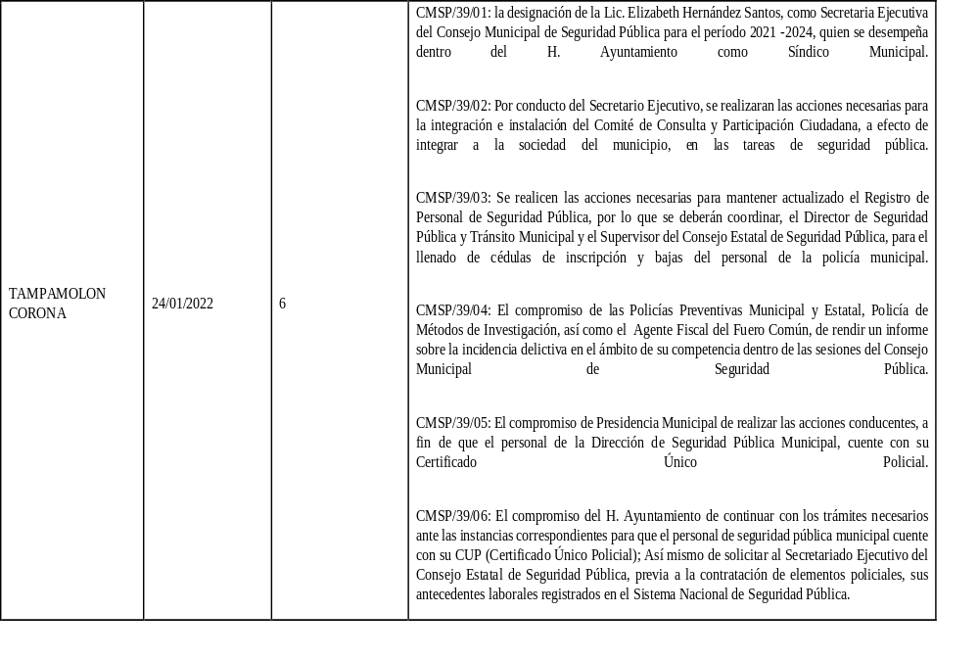
Alfredo M. Terrazas #640. Barrio de Tequisquiapan San Luis Potosí, S.L.P. Tel. 01 (444) 834 01 52 www.slp.gob.mx

Slide 17

Alfredo M. Terrazas #640. Barrio de Tequisquiapan San Luis Potosí, S.L.P. Tel. 01 (444) 834 01 52 www.slp.gob.mx

Slide 18
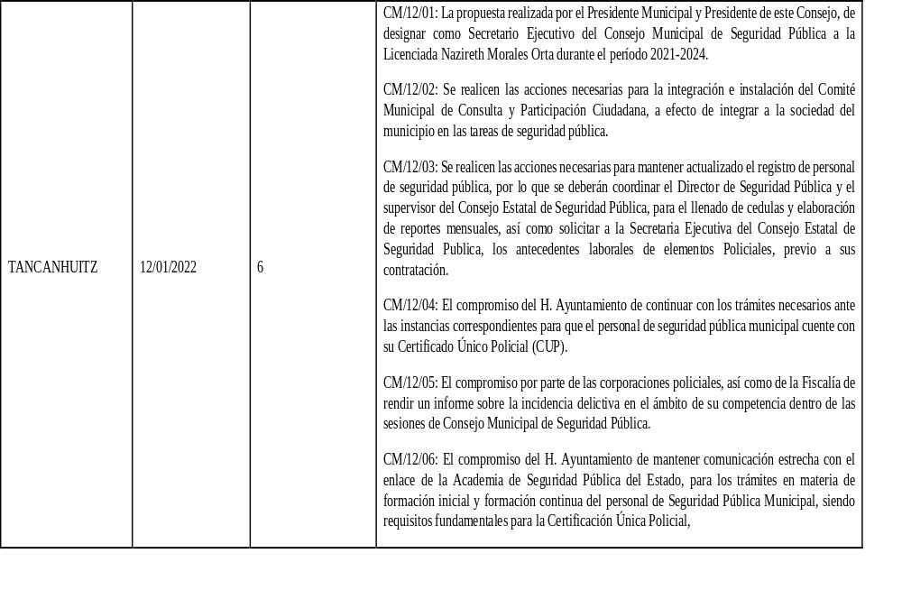
Alfredo M. Terrazas #640. Barrio de Tequisquiapan San Luis Potosí, S.L.P. Tel. 01 (444) 834 01 52 www.slp.gob.mx

Slide 19

Alfredo M. Terrazas #640. Barrio de Tequisquiapan San Luis Potosí, S.L.P. Tel. 01 (444) 834 01 52 www.slp.gob.mx

Slide 20
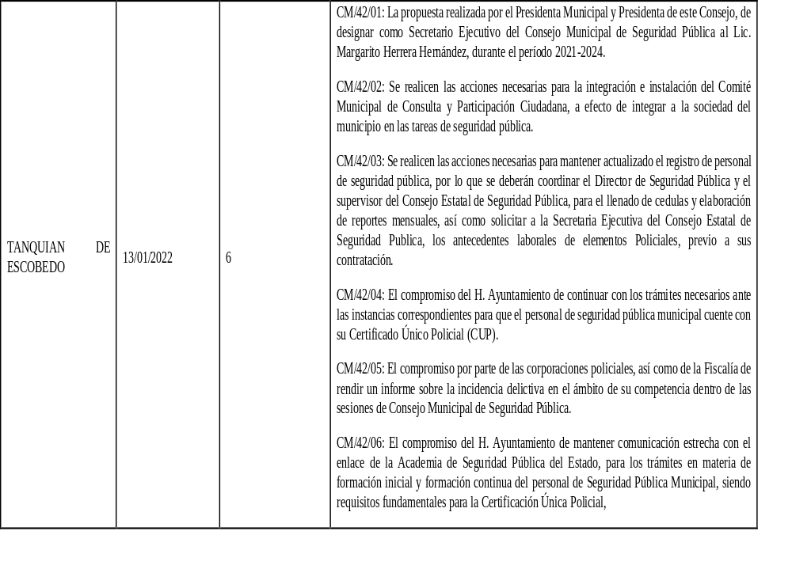
Alfredo M. Terrazas #640. Barrio de Tequisquiapan San Luis Potosí, S.L.P. Tel. 01 (444) 834 01 52 www.slp.gob.mx

Slide 21
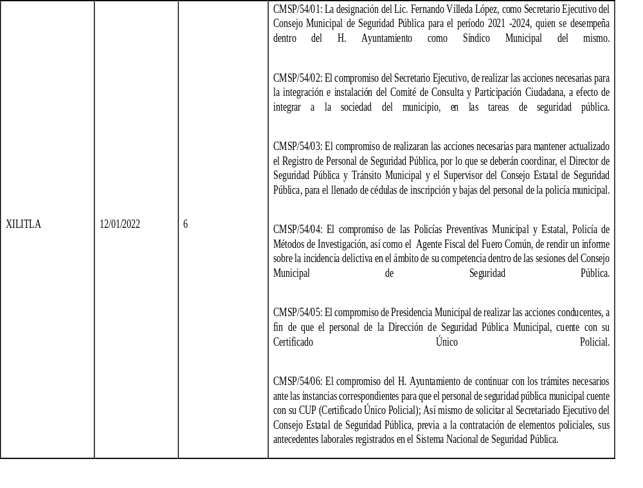
Alfredo M. Terrazas #640. Barrio de Tequisquiapan San Luis Potosí, S.L.P. Tel. 01 (444) 834 01 52 www.slp.gob.mx

Slide 22
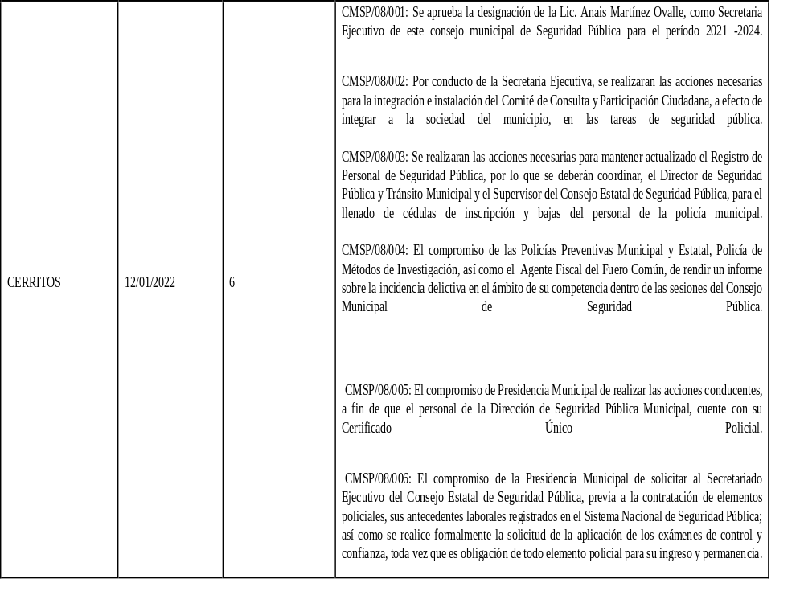
Alfredo M. Terrazas #640. Barrio de Tequisquiapan San Luis Potosí, S.L.P. Tel. 01 (444) 834 01 52 www.slp.gob.mx

Slide 23
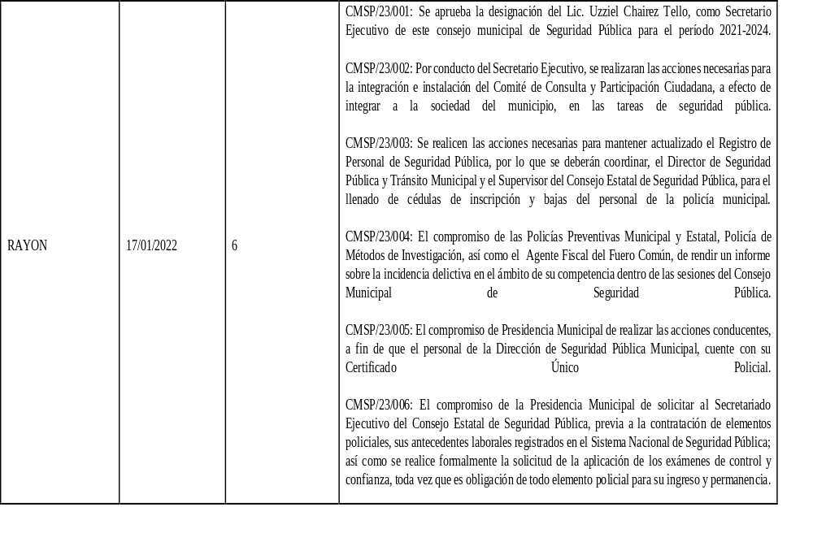
Alfredo M. Terrazas #640. Barrio de Tequisquiapan San Luis Potosí, S.L.P. Tel. 01 (444) 834 01 52 www.slp.gob.mx

Slide 24
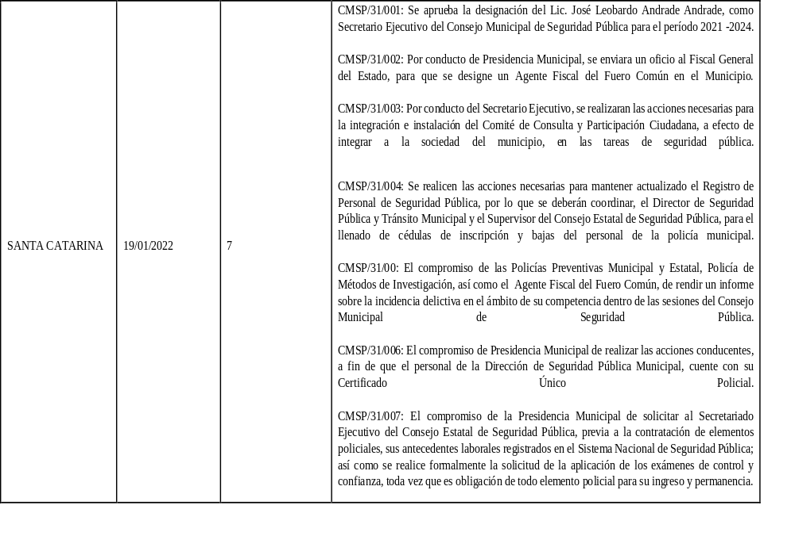
Alfredo M. Terrazas #640. Barrio de Tequisquiapan San Luis Potosí, S.L.P. Tel. 01 (444) 834 01 52 www.slp.gob.mx

Slide 25
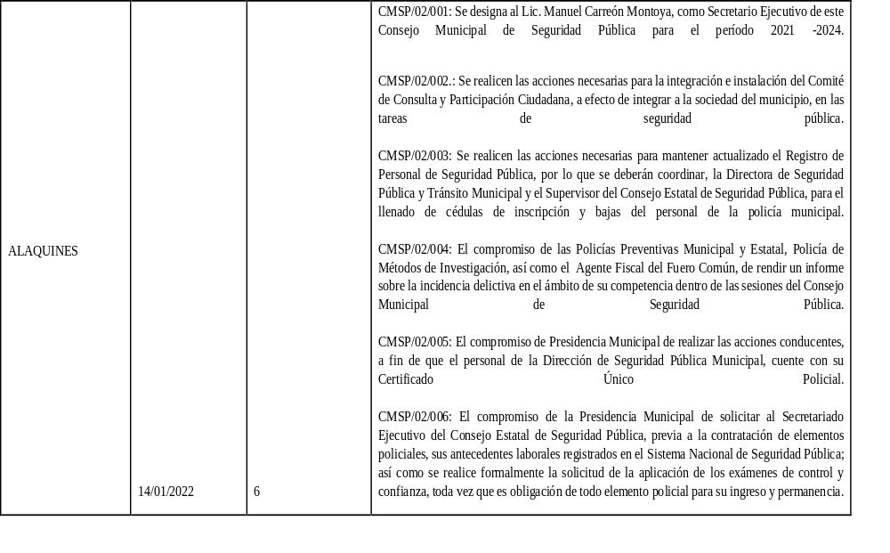
Alfredo M. Terrazas #640. Barrio de Tequisquiapan San Luis Potosí, S.L.P. Tel. 01 (444) 834 01 52 www.slp.gob.mx

Slide 26
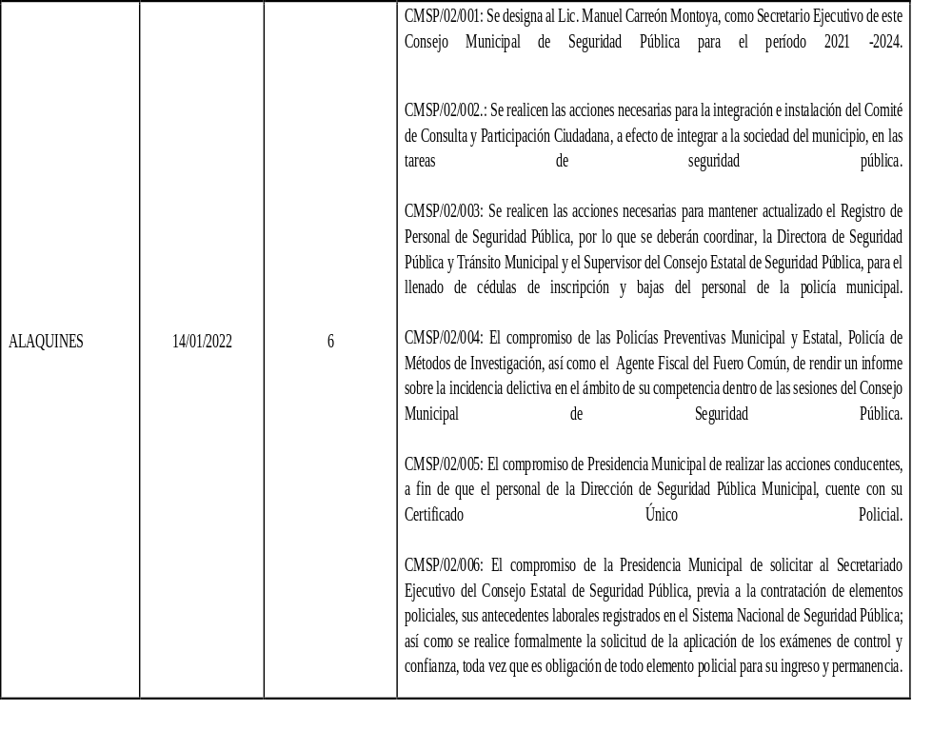
Alfredo M. Terrazas #640. Barrio de Tequisquiapan San Luis Potosí, S.L.P. Tel. 01 (444) 834 01 52 www.slp.gob.mx

Slide 27
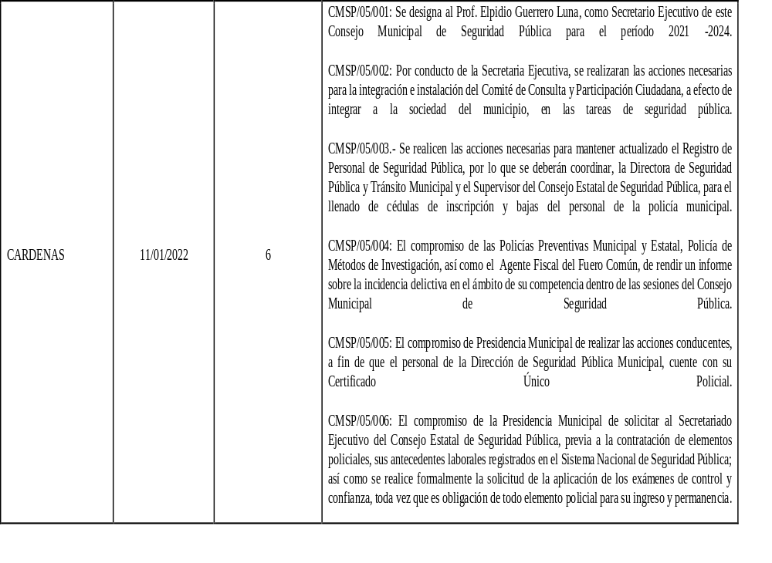
Alfredo M. Terrazas #640. Barrio de Tequisquiapan San Luis Potosí, S.L.P. Tel. 01 (444) 834 01 52 www.slp.gob.mx

Slide 28
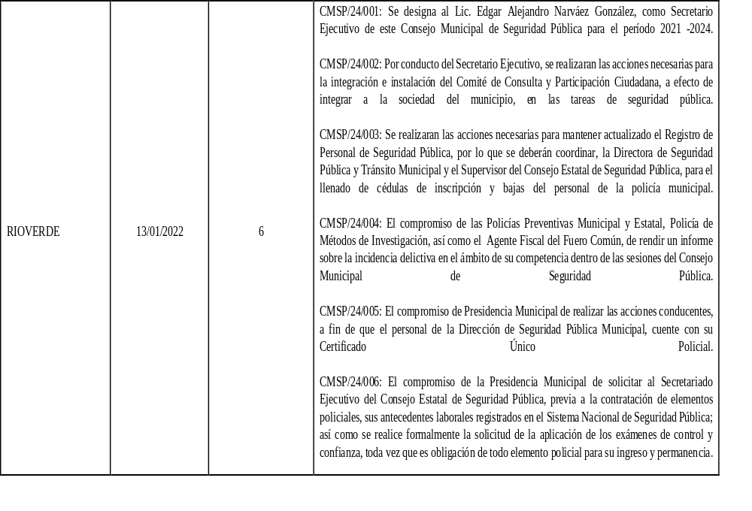
Alfredo M. Terrazas #640. Barrio de Tequisquiapan San Luis Potosí, S.L.P. Tel. 01 (444) 834 01 52 www.slp.gob.mx

Slide 29
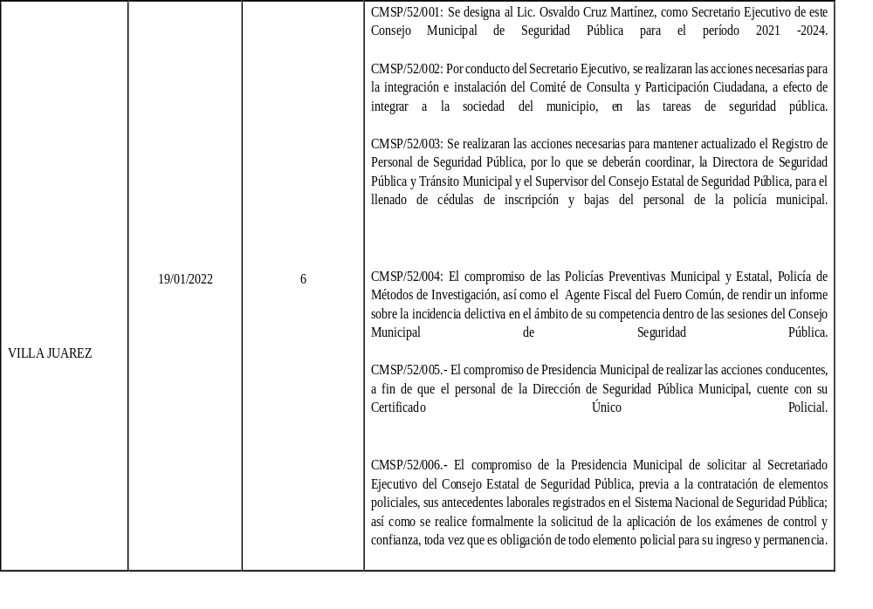
Alfredo M. Terrazas #640. Barrio de Tequisquiapan San Luis Potosí, S.L.P. Tel. 01 (444) 834 01 52 www.slp.gob.mx

Slide 30
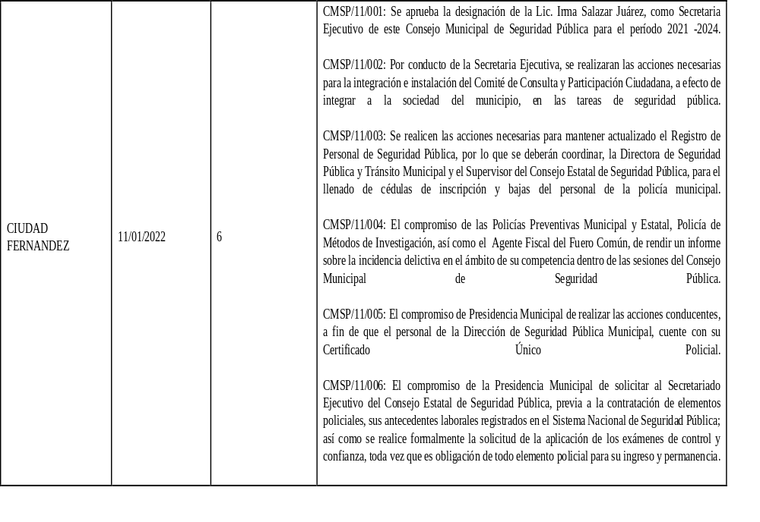
Alfredo M. Terrazas #640. Barrio de Tequisquiapan San Luis Potosí, S.L.P. Tel. 01 (444) 834 01 52 www.slp.gob.mx

Slide 31
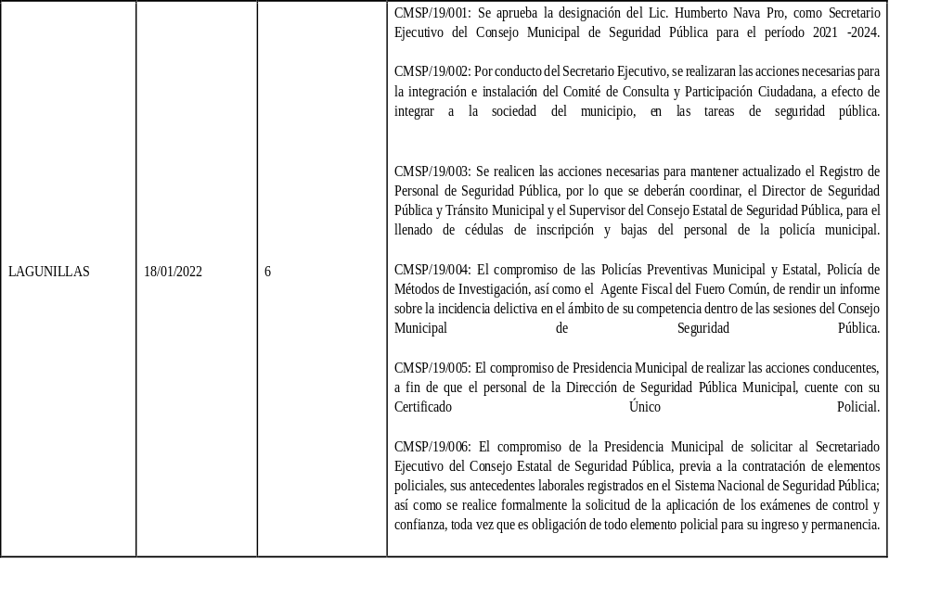
Alfredo M. Terrazas #640. Barrio de Tequisquiapan San Luis Potosí, S.L.P. Tel. 01 (444) 834 01 52 www.slp.gob.mx

Slide 32
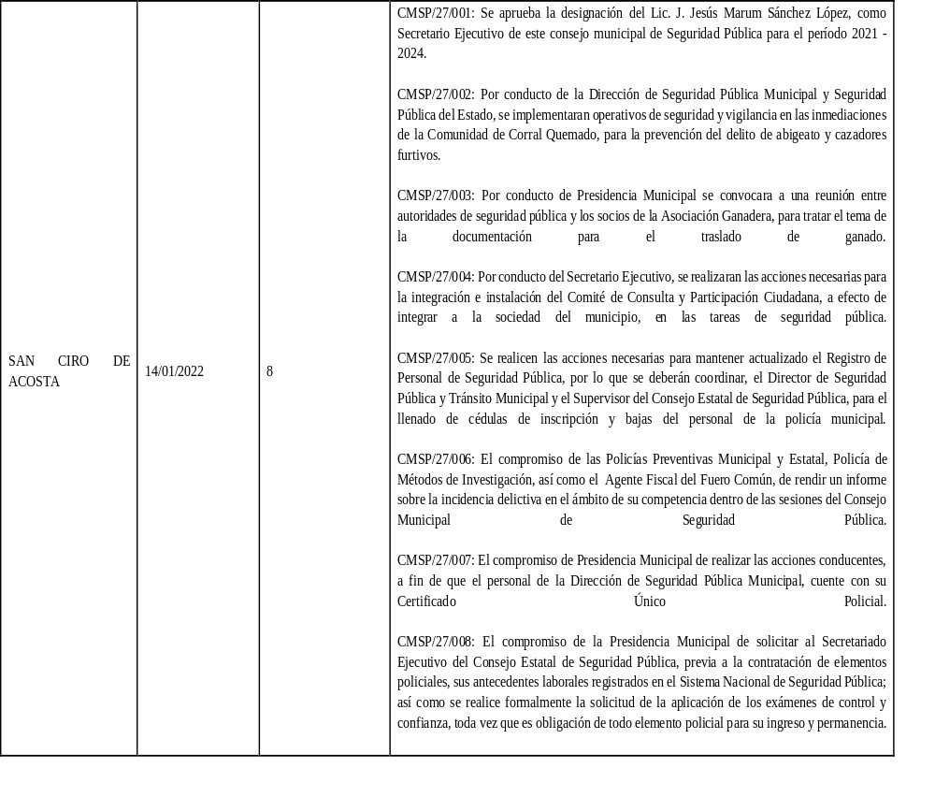
Alfredo M. Terrazas #640. Barrio de Tequisquiapan San Luis Potosí, S.L.P. Tel. 01 (444) 834 01 52 www.slp.gob.mx

Slide 33

Alfredo M. Terrazas #640. Barrio de Tequisquiapan San Luis Potosí, S.L.P. Tel. 01 (444) 834 01 52 www.slp.gob.mx

Slide 34

Alfredo M. Terrazas #640. Barrio de Tequisquiapan San Luis Potosí, S.L.P. Tel. 01 (444) 834 01 52 www.slp.gob.mx

Slide 35
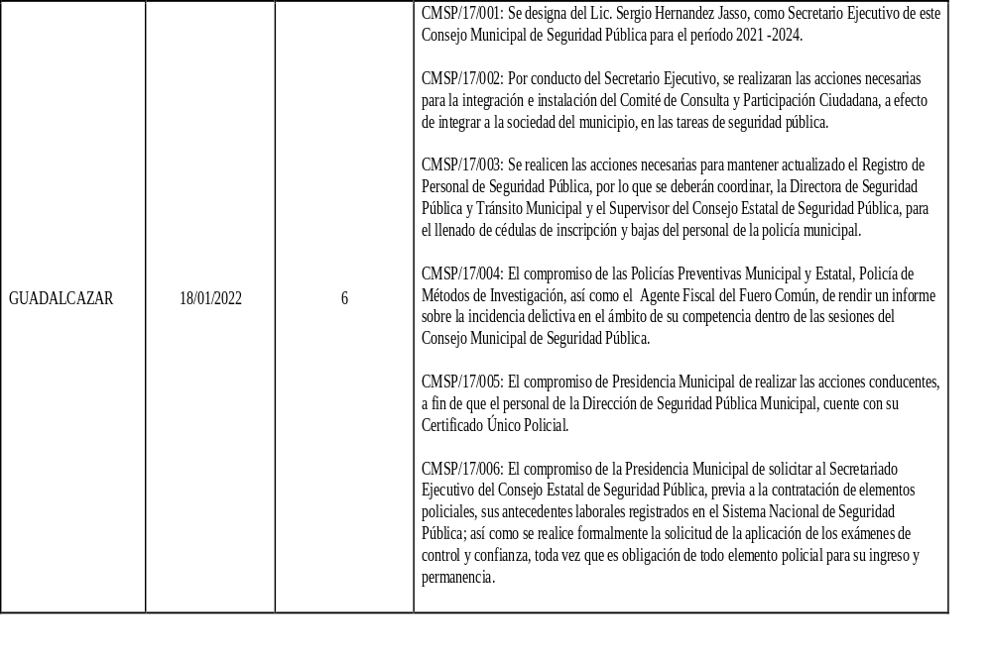
Alfredo M. Terrazas #640. Barrio de Tequisquiapan San Luis Potosí, S.L.P. Tel. 01 (444) 834 01 52 www.slp.gob.mx

Slide 36
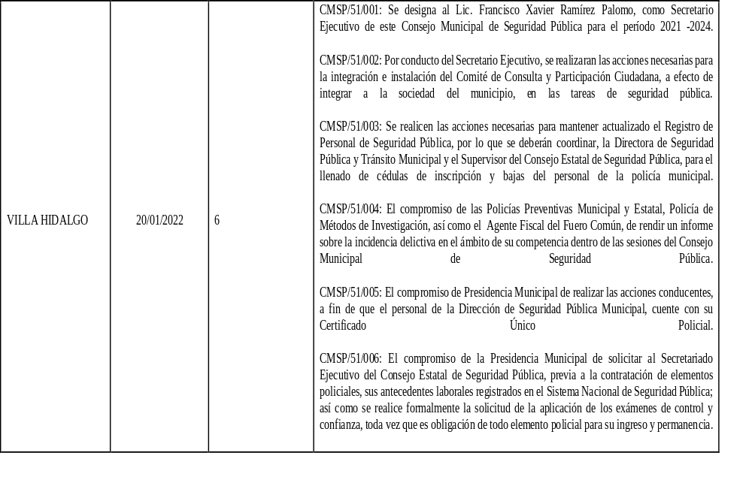
Alfredo M. Terrazas #640. Barrio de Tequisquiapan San Luis Potosí, S.L.P. Tel. 01 (444) 834 01 52 www.slp.gob.mx

